Slide 1

AutoMedRegistry

Slide 2
Целевая аудитория
Проект может быть полезен медицинским организациям, работающим с большими базами медицинских данных в системе РИАМС «ПроМед»;
Разработчики систем помощи принятия решений.

Slide 3

Проблемы
При лечении пациента много времени врача требуется на анализ рутинных данных. Для обеспечения оказания помощи всем пациентам мед. учреждениям приходится сокращать время, затрачиваемое на одного пациента, что увеличивает нагрузку на врача и снижает эффективность оказания медицинской помощи.
РИАМС ПроМед

Slide 4
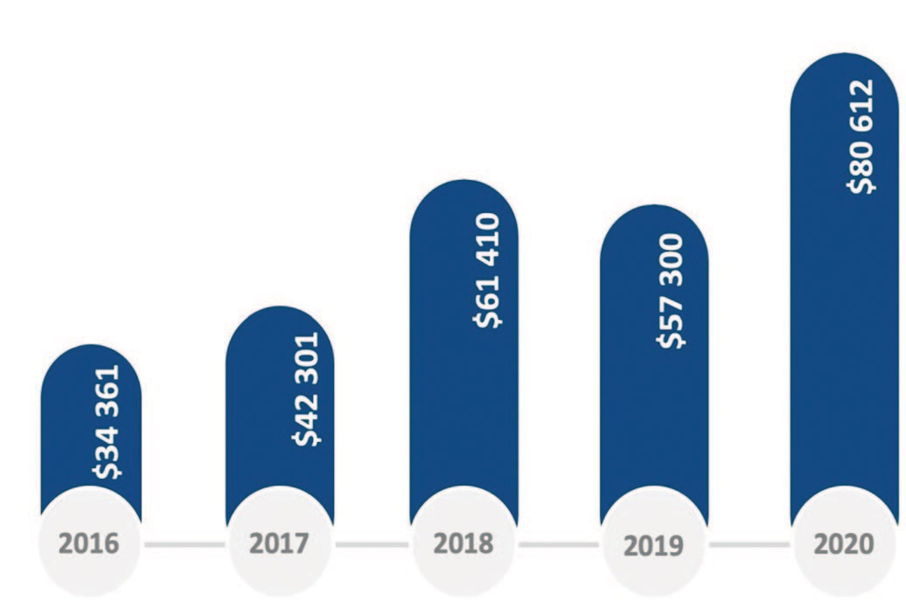
Ценность
Цифровая платформа позволит создать целостный массив медицинских данных, с возможностью системного анализа при помощи алгоритмов искусственного интеллекта и машинного обучения.
Ежегодно растущие инвестиции в продукты цифрового здравоохранения отражает востребованность на рынке.
Динамика инвестиций в продукты цифрового здравоохранения 2016–2020 гг., по данным CB Insights, $ млн

Slide 5
Ценность
Использование интеллектуальных методов в анализе медицинских данных позволяет выявлять скрытые закономерности и связи, которые могут быть недоступны для обычных статистических методов.
Интеллектуальные модели могут обрабатывать и интерпретировать сложные данные, включая многомерные, текстовые и изображения.
Способны работать с большими объемами данных и анализировать их с высокой скоростью, что позволяет осуществлять практический и клинически значимый анализ в реальном времени.

Slide 6

Решение
Создание цифровой платформы на базе которой при помощи самообучающегося искусственного интеллекта собираются и анализируются большие объемы медицинских данных.
Анализ медицинских данных с последующим машинным обучением позволит прогнозировать сердечно-сосудистые заболевания, онкологические заболевания и т.д.

Slide 7
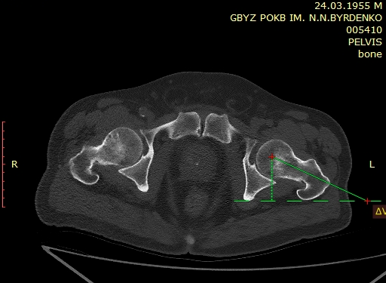
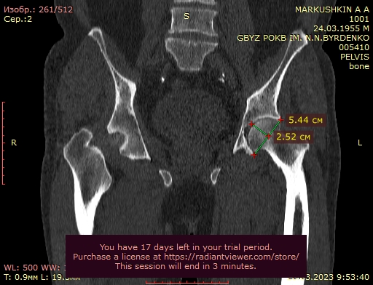
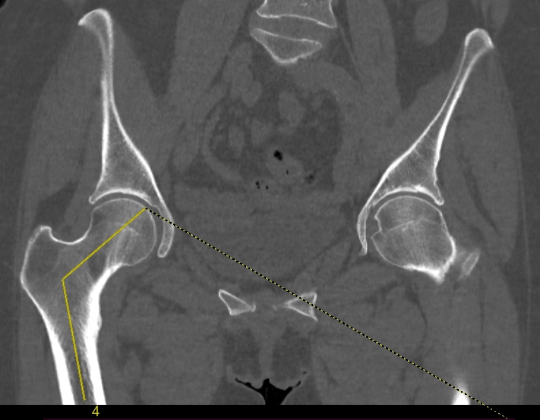
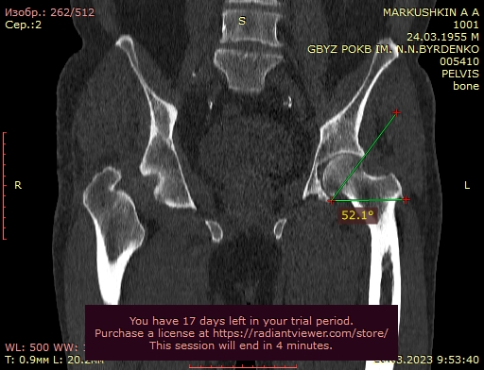
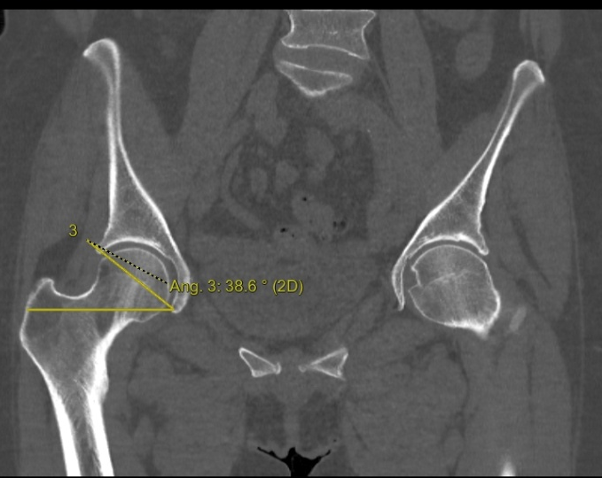
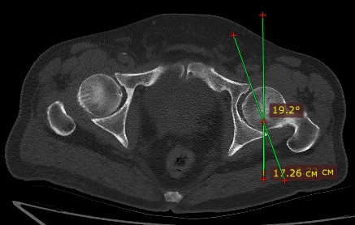
Угол Шарпа
Пример собираемых данных. Компьютерная томография с размеченными параметрами
Антеторсия шейки бедра
Глубина вертлужной впадины
Шеечно-диафизарный угол
Угол наклона вертлужной впадины
Угол фронтальной инклинации

Slide 8
Оценка количества
Все медицинские организации, работающие в единой системе РИАМС «ПроМед»
Около 100 медицинских учреждений , работающих в единой медицинской системе.

Slide 9
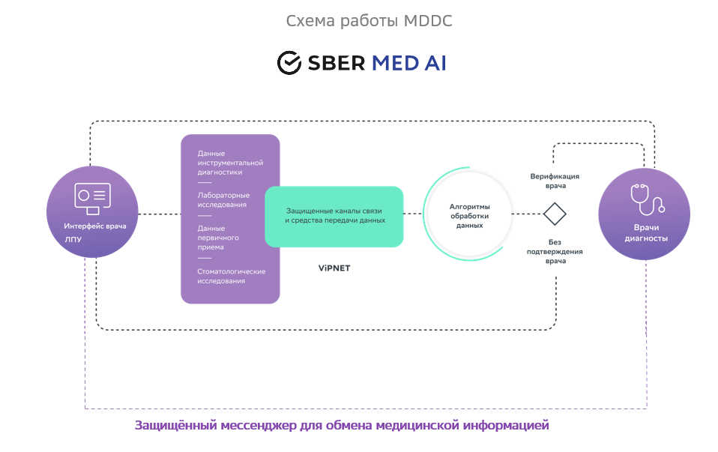
Конкуренты

Slide 10
Планы развития
Разработка программного обеспечения с возможностью интегрирования в систему «ПроМед»
Сбор и разметка данных для анализа искуственным интеллектом.

Slide 11
Команда
Ксенофонтов М.А.
Текущие роли: Лидер
Баркунов С.А.
Текущие роли: Администратор
Рекомендуемые: технический исполнитель, хранитель информации.

